Slide 1

PROYECTO FINAL DE TESIS
INGENIERÍA MECÁNICA
AUTOR:
Luis Fernando Delgado Landázuri
DIRECTOR:
Dr. Marco Flores
CODIRECTOR:
Ing. Melton Tapia
Sangolquí, Agosto de 2014

Slide 2
TEMA:
“DISEÑO Y CONSTRUCCIÓN DE UNA PLATAFORMA INTELIGENTE Y PORTÁTIL PARA UN SISTEMA DE VISIÓN ESTEREO PARA APLICACIÓN DE VISIÓN POR COMPUTADORA EN VEHÍCULOS”

Slide 3
AGENDA
Objetivos
Antecedentes
Justificación
Visión por computadora
Desarrollo de la plataforma
Pruebas de funcionamiento
Conclusiones y Recomendaciones

Slide 4
OBJETIVO GENERAL
Diseñar y construir un soporte mecánico y portátil para un Sistema de Visión Estéreo para aplicación en visión por computadora en vehículos inteligentes.

Slide 5
OBJETIVOS ESPECÍFICOS
Diseñar y construir un soporte para un sistema de visión estéreo que pueda instalarse en cualquier vehículo y que no interfiera con el campo visual del conductor.
Realizar un diseño óptimo que permita manipular la posición de las cámaras de manera sencilla.
Desarrollar un sistema de detección de personas utilizando descriptores HOG y clasificadores SVM para ilustrar la estabilidad de la plataforma.
Desarrollar pruebas de funcionamiento de la plataforma.

Slide 6
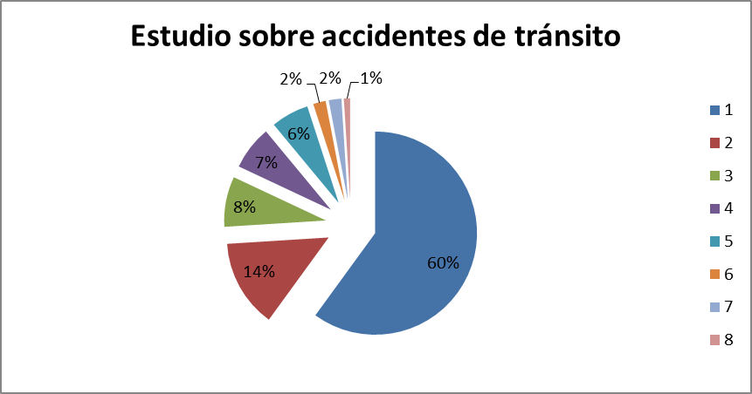
ANTECEDENTES Y JUSTIFICACIÓN
ITEM | CAUSA | PORCENTAJE
1 | Factor humano | 60%
2 | Exceso de velocidad | 14%
3 | Embriaguez | 8%
4 | Imprudencia peatón | 7%
5 | Estado de la vía | 6%
6 | Clima | 2%
7 | Casos fortuitos | 2%
8 | Daños mecánicos | 1%

Slide 7
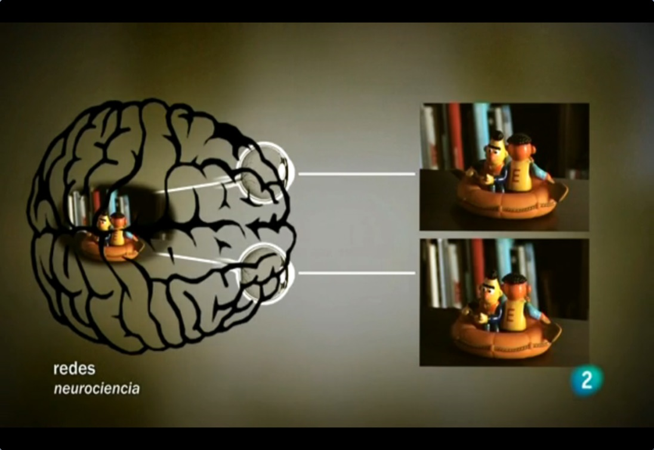
VISIÓN POR COMPUTADORA
VISIÓN ESTEREOSCÓPICA
Es una facultad físico – sicológica que posee el ser humano, que le permite ver en tercera dimensión aquellos objetos que contempla mediante su visión binocular

Slide 8
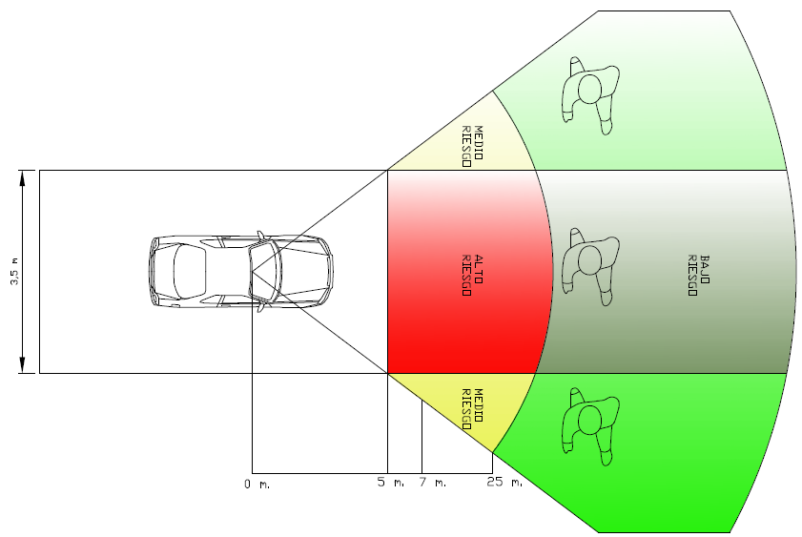
VISIÓN POR COMPUTADORA
VISIÓN ESTEREOSCÓPICA

Slide 9
VISIÓN POR COMPUTADORA
VISIÓN ESTEREOSCÓPICA
APLICACIONES
Asistencia al aparcamiento
Detección del ángulo muerto
Asistente en visión nocturna

Slide 10
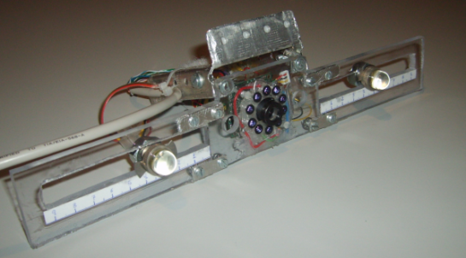
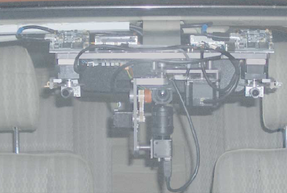
VISIÓN POR COMPUTADORA
VISIÓN ESTEREOSCÓPICA
DISEÑOS EXISTENTES
Diseño de un Sistema de Visión mono-cámara con cámara infrarroja. Universidad Carlos III de Madrid
Sistema avanzado de asistencia a la conducción en tiempo real para la detección de peatones

Slide 11
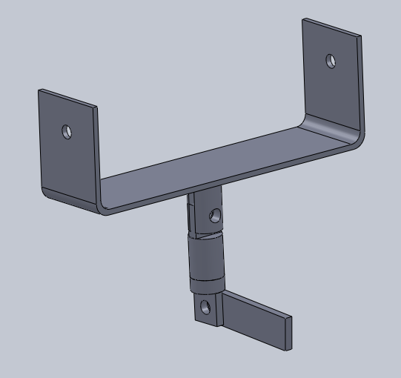
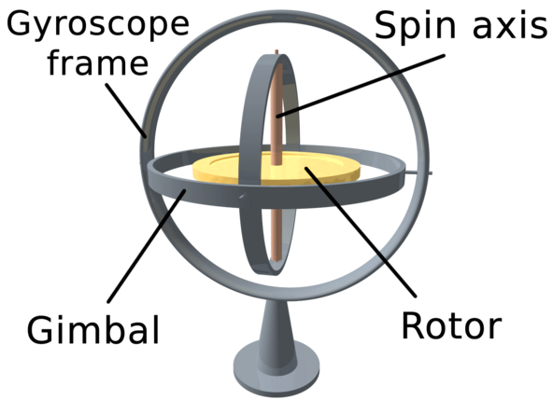
DESARROLLO DE LA PLATAFORMA
ALTERNATIVAS DE DISEÑO
Mecanismo de pasadores con tres grados de libertad
Giroscopio
Mecanismo basado en rótulas

Slide 12
DESARROLLO DE LA PLATAFORMA
CRITERIOS DE SELECCIÓN
Peso
Tamaño
Capacidad de orientación
Facilidad para automatizar
Costo de fabricación
Estabilidad
Precisión
Fabricación sencilla

Slide 13
DESARROLLO DE LA PLATAFORMA
SELECCIÓN DE ALTERNATIVA
 |  | TOTAL
1 | Mecanismo basado en rótulas | 0,465
2 | Giroscopio | 0,287
3 | Mecanismo basado en pasadores | 0,120

Slide 14
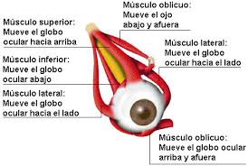
DESARROLLO DE LA PLATAFORMA
FUNDAMENTO CONCEPTUAL

Slide 15
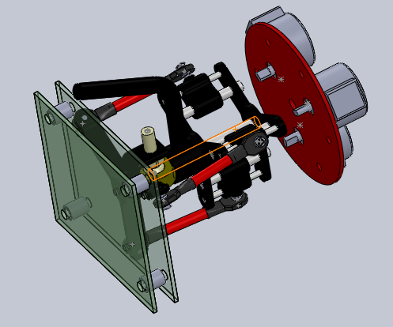
DESARROLLO DE LA PLATAFORMA
DISEÑO DEL MODELO 3D EN SOLID WORKS

Slide 16
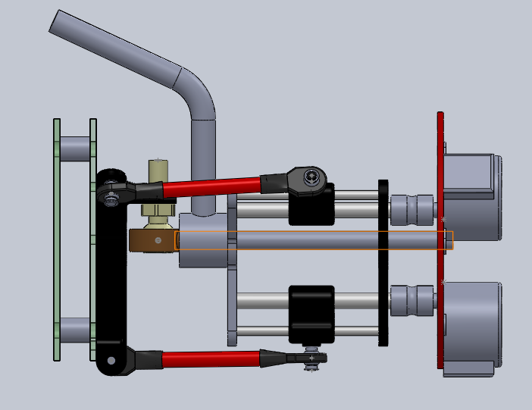
DESARROLLO DE LA PLATAFORMA
FUNCIONAMIENTO DEL MECANISMO
GUIA
MOTOR DE PASOS
ROTULA
ACOPLE MOTOR

Slide 17
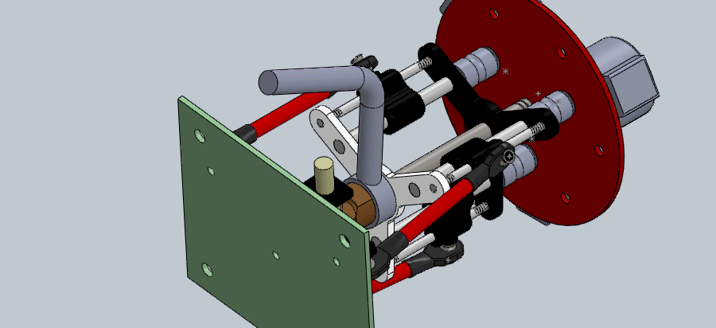
DESARROLLO DE LA PLATAFORMA
FUNCIONAMIENTO DEL MECANISMO

Slide 18
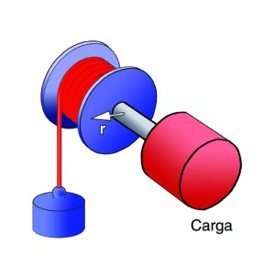
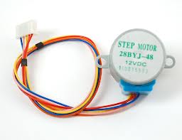
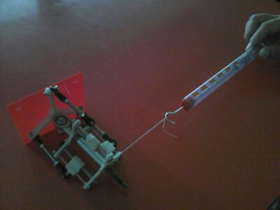
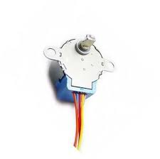
DESARROLLO DE LA PLATAFORMA
SELECCIÓN DEL MOTOR

Slide 19
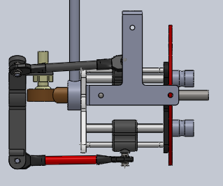
DESARROLLO DE LA PLATAFORMA
MANIPULACIÓN MANUAL
Placa con acoples para
Manipulación manual
Cámaras

Slide 20
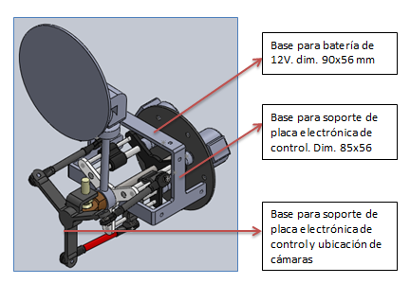
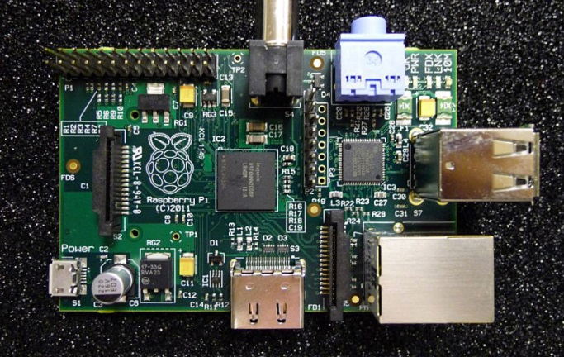
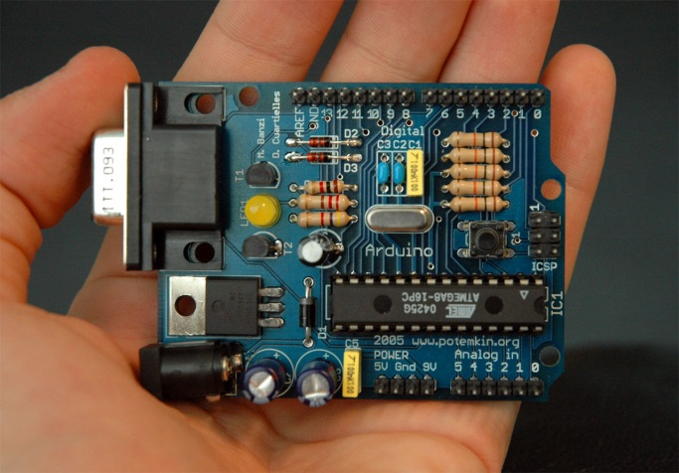
DESARROLLO DE LA PLATAFORMA
PARA ELECTRÓNICA DEL SISTEMA
Raspberry Pi
Arduino

Slide 21
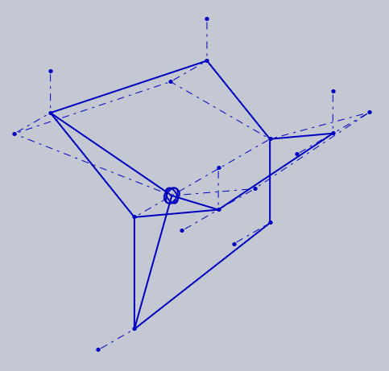
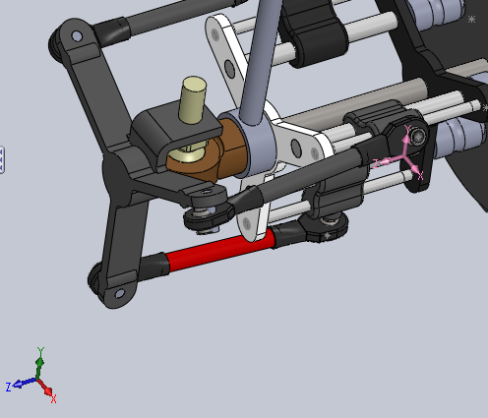
DESARROLLO DE LA PLATAFORMA
CINEMÁTICA DEL SISTEMA
1
2
3
ROTACION EJE [°] | DESPLAZAMIENTO CORREDERA [mm]
X [+] | 1,0 | 2,0 | 3,0
5 | 19,0 | -13,0 | 16,5
10 | 22,0 | -9,5 | 16,5
15 | 25,0 | -6,0 | 16,5
20 | 28,0 | -2,5 | 16,5
25 | 32,0 | 0,0 | 16,5
Nota: las medidas que se muestran en la tabla, es la medida desde el soporte posterior hasta la cara posterior de la corredera en la posición alcanzada en cada medida de ángulo
Arreglo vectorial en 3D

Slide 22
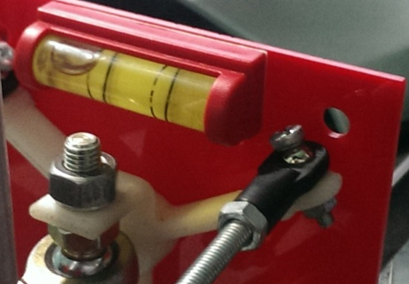
DESARROLLO DE LA PLATAFORMA
CONTROL HORIZONTAL DE CÁMARAS
Nivel ubicado en la parte posterior de la placa frontal

Slide 23
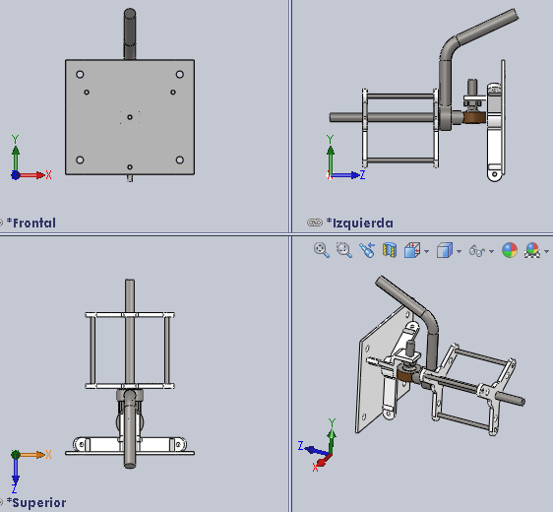
DESARROLLO DE LA PLATAFORMA
ANÁLISIS DEL MECANISMO

Slide 24
DESARROLLO DE LA PLATAFORMA
MATERIALES USADOS
ITEM | PIEZA | MATERIAL
1 | Placa frontal | Resina de poliéster
2 | Soporte placa frontal | Resina de poliéster
3 | Soporte guía | Resina de poliéster
3 | Terminal acel. 1 | AISI 1020
4 | Terminal acel. 2 | AISI 1020
5 | Brazo soporte | AISI 1020
6 | Eje central | AISI 1020
7 | Eje guía | AISI 1020

Slide 25
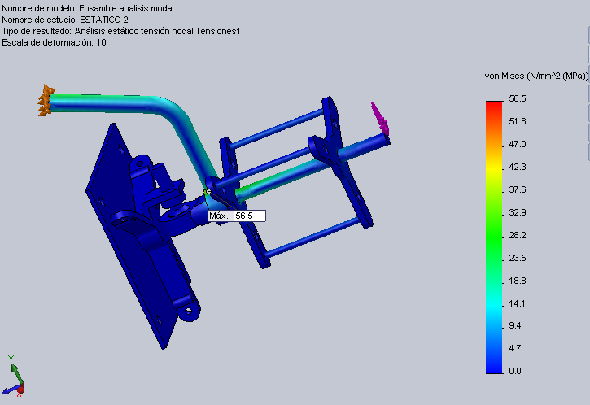
DESARROLLO DE LA PLATAFORMA
ANÁLISIS ESTRUCTURAL

Slide 26
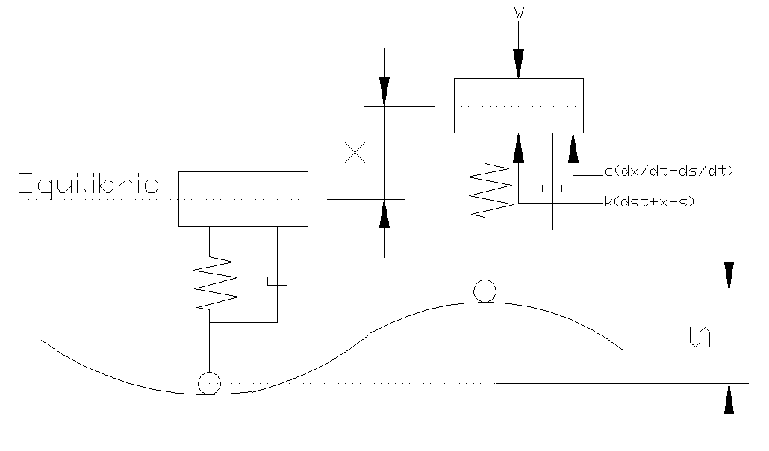

DESARROLLO DE LA PLATAFORMA
ANÁLISIS MODAL DE VIBRACIONES
$$W_{n}=\sqrt{\frac{k}{m}}$$

Slide 27
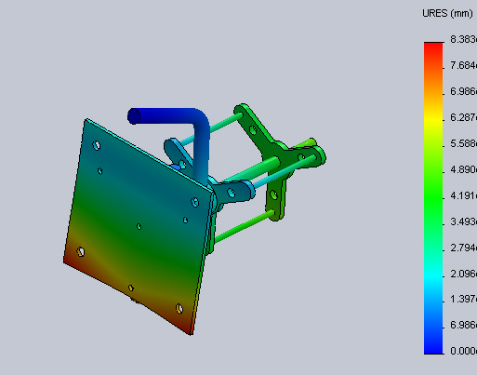
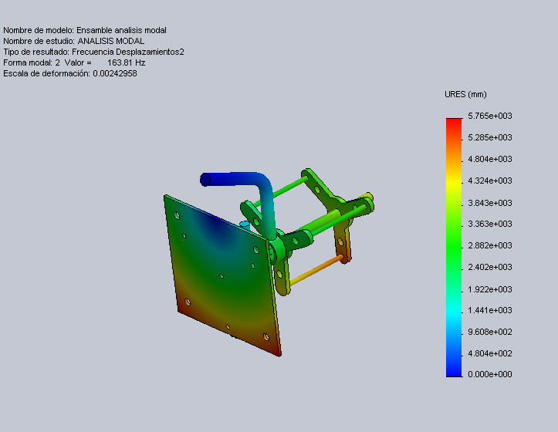
DESARROLLO DE LA PLATAFORMA
ANÁLISIS MODAL DE VIBRACIONES

Slide 28
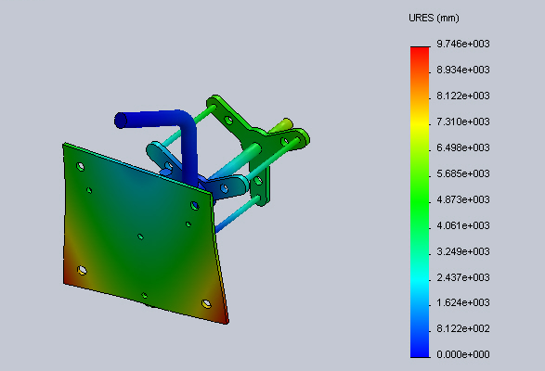
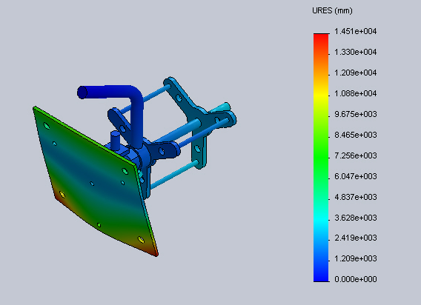
DESARROLLO DE LA PLATAFORMA
ANÁLISIS MODAL DE VIBRACIONES

Slide 29
DESARROLLO DE LA PLATAFORMA
RESULTADOS ANÁLISIS MODAL DE VIBRACIONES
Número de frecuencias | Rad/seg | Hertz | Segundos
1 | 950.84 | 151.33 | 0.006608
2 | 1029.3 | 163.81 | 0.0061045
3 | 1517.3 | 241.48 | 0.0041411
4 | 1546.4 | 246.11 | 0.0040632

Slide 30
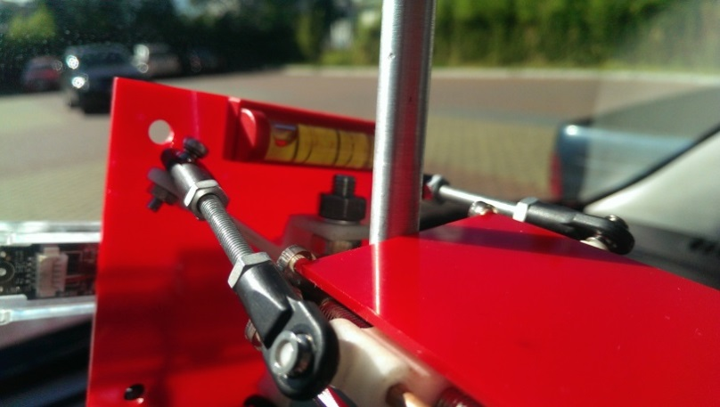
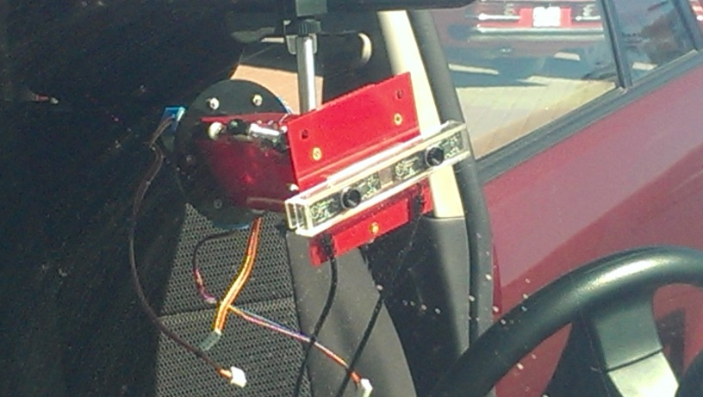
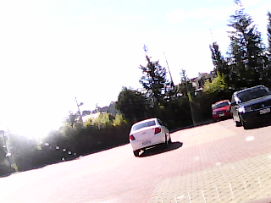
DESARROLLO DE LA PLATAFORMA
PRUEBAS DE FUNCIONAMIENTO (Cámaras no alineadas)

Slide 31
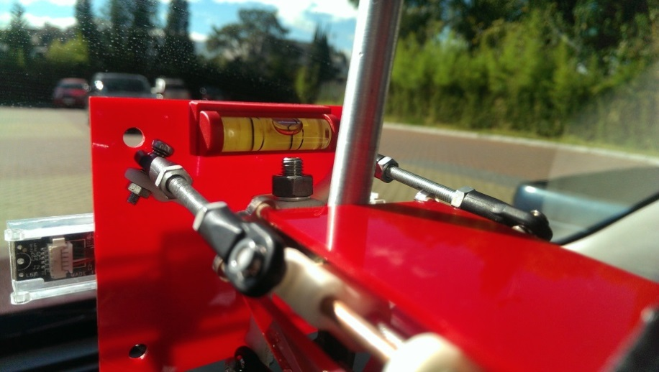
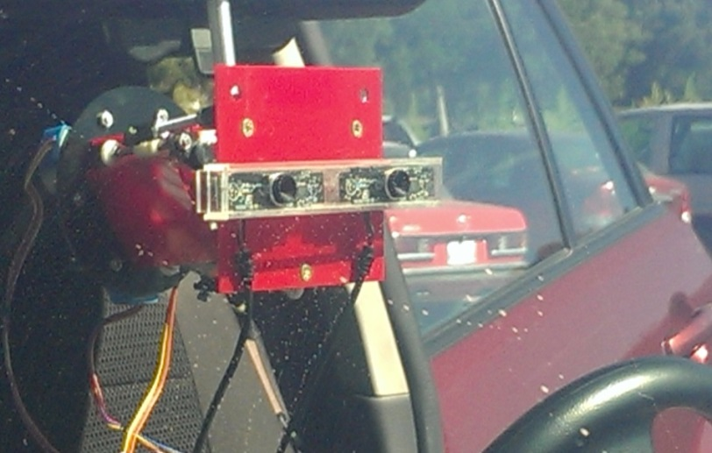
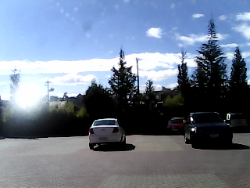
DESARROLLO DE LA PLATAFORMA
PRUEBAS DE FUNCIONAMIENTO (Cámaras alineadas)

Slide 32
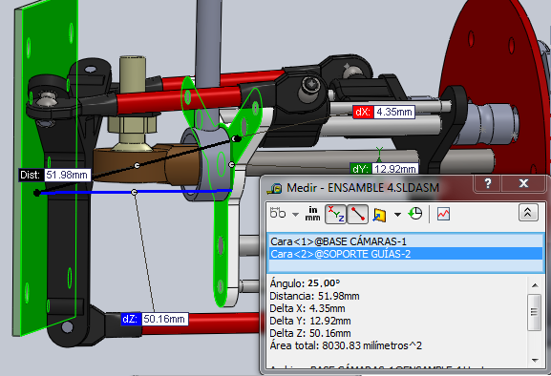
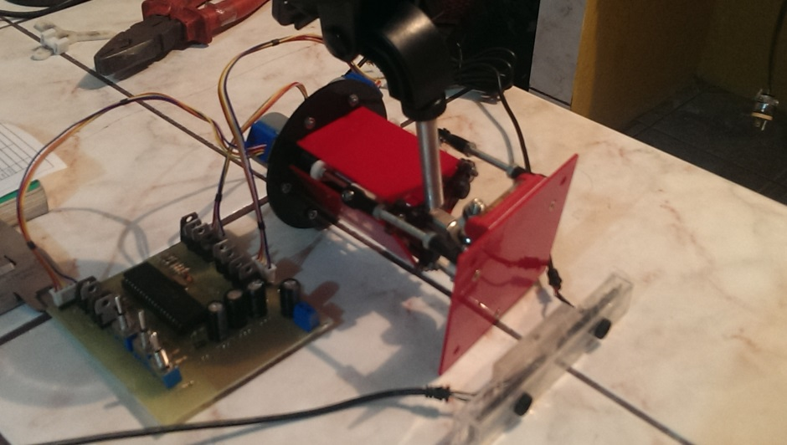
DESARROLLO DE LA PLATAFORMA
PRUEBAS DE FUNCIONAMIENTO (Angulo de rotación vs. Desplazamiento de guías)

Slide 33
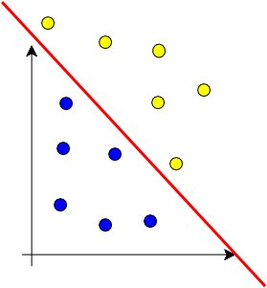
TEORÍA DE CLASIFICADORES
CLASIFICADORES SVM (SUPPORT VECTOR MACHINE)

Slide 34
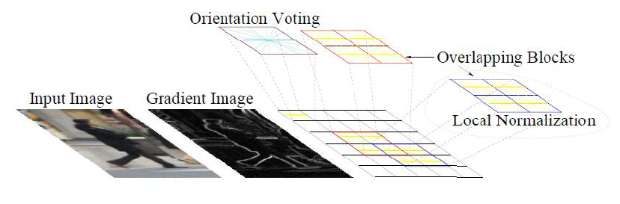
TEORÍA DE DESCRIPTORES
DESCRIPTORES HOG

Slide 35
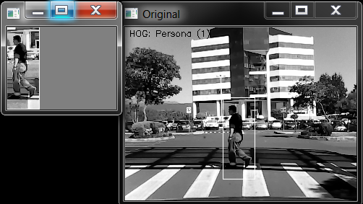
DESARROLLO DE LA PLATAFORMA
APLICACIÓN DE LA PLATAFORMA

Slide 36
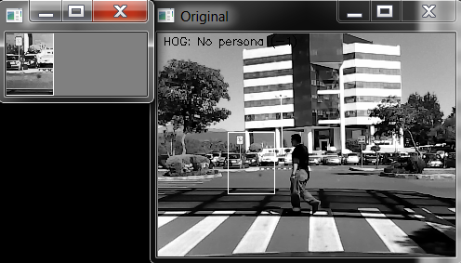
DESARROLLO DE LA PLATAFORMA
APLICACIÓN DE LA PLATAFORMA

Slide 37
CONCLUSIONES
El mecanismo desarrollado cumple: i) Capaz de orientarse en todos los sentidos; ii) se lo puede automatizar; iii) es estable durante su funcionamiento; iv) el avance de las correderas que es el que nos da el ángulo de rotación es muy fino.
Fabricación sencilla ya que para muchos de sus componentes se ha utilizado la tecnología como lo es el prototipado 3D, corte por láser.

Slide 38
CONCLUSIONES
La plataforma puede ser manipulada de manera manual o electrónica.
Los materiales utilizados en la construcción del mecanismo garantizan la durabilidad. Estará en constante manipulación.
Garantizado por análisis realizados.

Slide 39
RECOMENDACIONES
Verificar el nivel.
Al pegar la ventosa en el parabrisas se deberá verificar que no quede aire.
Para fabricación en prototipado 3D, tener en cuenta acabado de la máquina.
Verificar soporte de las guías estén paralelos en el ensamble
La referencia del nivel es únicamente antes de poner en marcha el vehículo.

Slide 40

PREGUNTAS

